Slide 1
AI4High::從資料科學到 機器學習與人工智慧
AI::Keras/Tensorflow Way

Slide 2
前言

Slide 3
各種大量資料的分析問題
手寫識別程式怎麼做？
如何實現人臉識別系統？
如何過濾垃圾郵件？
電子商務網站上猜你喜歡的商品是什麼原理？如何實現？
電影網站如何去推薦符合用戶喜好的電影？
如何利用機器學習對消費者的特性進行細分，從而更好地服務各細分市場的消費者？
銀行如何去檢測用戶的信用卡可能被盜了？

Slide 4
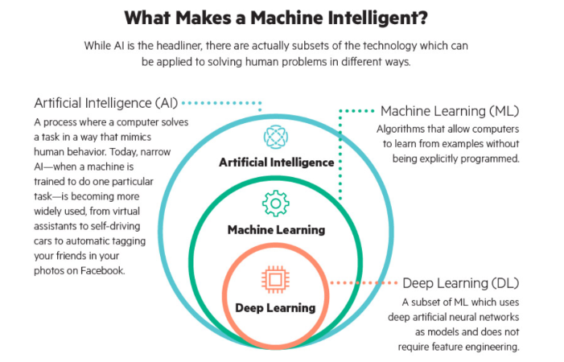
從工人(專家)智慧到人工(機器)智慧

Slide 5








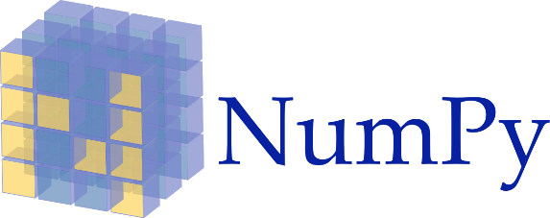

學習套件
AI Deep Learning
Machine Learning
Data Science

Slide 6

學習平台
Google
學習平台

Slide 7
確認套件版本
import pandas as pd
print(“pandas version: %s” % pd.__version__)
import matplotlib
print("matplotlib version: %s" % matplotlib.__version__)
import numpy as np
print("numpy version: %s" % np.__version__)
import sklearn
print("scikit-learn version: %s" % sklearn.__version__)

Slide 8
Tensorflow : Example
Numpy, Matpoltlib and Tensorflow
Simple Linear regression

Slide 9
Tensorflow % Basic Introduction:

Slide 10
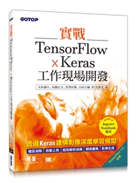
Part 1 基本篇
Chapter 1 機械學習函式庫 TensorFlow 與 Keras
Chapter 2 建構開發環境
Chapter 3 透過簡單的範例學習 TensorFlow
Chapter 4 神經網路與 Keras
Chapter 5 利用 Keras 建構 CNN
Chapter 6 應用預訓練模型
Chapter 7 常用的 Keras 功能
Part 2 應用篇
Chapter 8 使用 CAE 消除雜訊
Chapter 9 自動上色
Chapter 10 超高解析度成像
Chapter 11 轉換畫風
Chapter 12 影像生成
實戰 TensorFlow x Keras 工作現場開發
太田滿久, 須藤広大, 黒澤匠雅, 小田... 許郁文
碁峰 2019-03-25
https://github.com/MyDearGreatTeacher/AI4high/tree/master/GOTOP_tensorflow

Slide 11
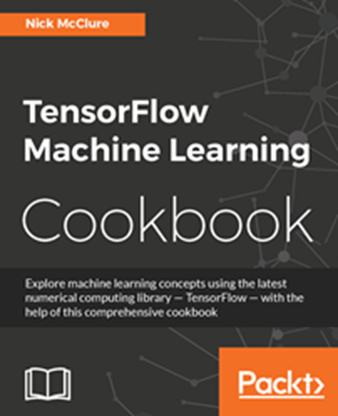
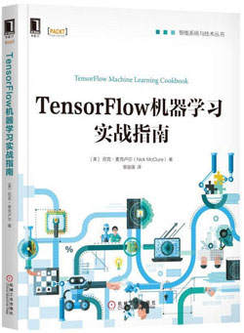
TensorFlow Machine Learning Cookbook, Nick McClure(2017)
https://github.com/nfmcclure/tensorflow_cookbook
第1章TensorFlow基礎 1
1.1TensorFlow介紹 1
1.2TensorFlow如何工作 1
1.3聲明張量 3
1.4使用占位符和變數 6
1.5操作（計算）矩陣 7
1.6聲明操作 10
1.7實現激勵函數 12
1.8讀取數據源 14
第2章TensorFlow進階 20
2.1本章概要 20
2.2計算圖中的操作 20
2.3TensorFlow的嵌入Layer 21
2.3.4延伸學習 22
2.4TensorFlow的多層Layer 23
2.5TensorFlow實現損失函數 26
2.6TensorFlow實現反向傳播 30
2.7TensorFlow實現隨機訓練和批量訓練 34
2.8TensorFlow實現創建分類器 37
2.9TensorFlow實現模型評估 40
https://github.com/nfmcclure/tensorflow_cookbook

Slide 12
02_Creating_and_Using_Tensors
https://github.com/nfmcclure/tensorflow_cookbook/blob/master/01_Introduction/02_Creating_and_Using_Tensors/02_tensors.ipynb
TensorFlow Machine Learning Cookbook, Nick McClure(2017)
https://github.com/nfmcclure/tensorflow_cookbook

Slide 13
Variables (變數)and Placeholders(占位符)
https://github.com/nfmcclure/tensorflow_cookbook/blob/master/01_Introduction/03_Using_Variables_and_Placeholders/03_placeholders.ipynb
TensorFlow Machine Learning Cookbook, Nick McClure(2017)
https://github.com/nfmcclure/tensorflow_cookbook

Slide 14
矩陣運算Matrix Operations
Declaring matrices建立各種矩陣
import numpy as np import tensorflow as tf from tensorflow.python.framework import ops ops.reset_default_graph()
sess = tf.Session()
A = tf.truncated_normal([2,3])
print(sess.run(A))
TensorFlow Machine Learning Cookbook, Nick McClure(2017)
https://github.com/nfmcclure/tensorflow_cookbook

Slide 15
矩陣運算Matrix Operations
Declaring matrices建立各種矩陣
Matrix addition/subtraction
print(sess.run(A+B))
print(sess.run(B-B))
Matrix Multiplication
print(sess.run(tf.matmul(B, identity_matrix)))
Matrix Transpose
print(sess.run(tf.transpose(C)))
https://github.com/nfmcclure/tensorflow_cookbook/blob/master/01_Introduction/04_Working_with_Matrices/04_matrices.ipynb
TensorFlow Machine Learning Cookbook, Nick McClure(2017)
https://github.com/nfmcclure/tensorflow_cookbook

Slide 16
Tensorflow
Neural network
模型的儲存與載入

Slide 17
import tensorflow as tf
v1 = tf.Variable(tf.random_normal([1,2]), name='v1')
v2 = tf.Variable(tf.random_normal([2,3]), name='v2')
init_op = tf.global_variables_initializer()
saver = tf.train.Saver()
with tf.Session() as sess:
sess.run(init_op)
print('v1: ', sess.run(v1))
print('v2: ', sess.run(v2))
saver_path = saver.save(sess, './data/model.ckpt')
print('Model saved in file: ', saver_path)
模型寫入
v1: [[-0.21382442 -0.45123124]]
v2: [[-0.26286286 1.63149405 0.94820863]
[-1.51325119 0.19088188 1.83994102]]
Model saved in file: ./data/model.ckpt

Slide 18
讀取模型
import tensorflow as tf
v1 = tf.Variable(tf.random_normal([1,2]), name='v1')
v2 = tf.Variable(tf.random_normal([2,3]), name='v2')
saver = tf.train.Saver()
with tf.Session() as sess:
saver.restore(sess, './data/model.ckpt')
print('v1: ', sess.run(v1))
print('v2: ', sess.run(v2))
print('Model restored')

